Slide 1
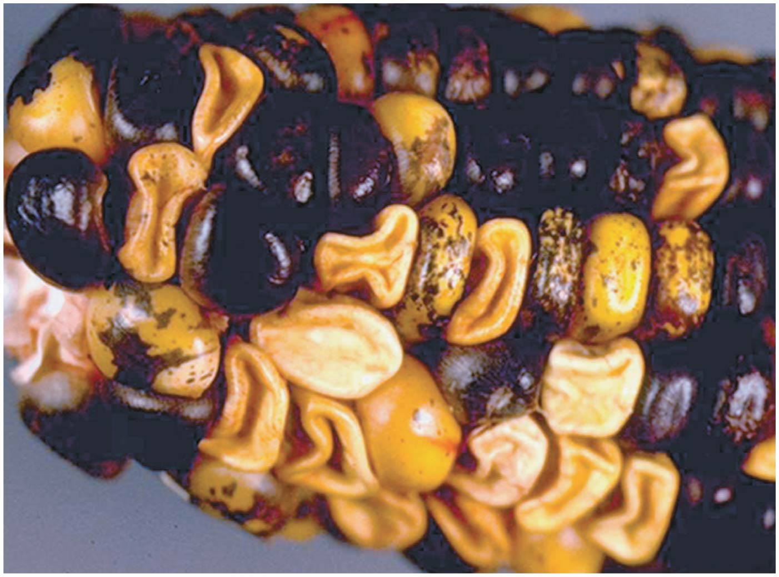
Slides Hoofdstuk 15
Mutation and repair

Slide 2
Mutations classifications
Spontaneous ←→ Induced
Somatic ←→ Germline
Autosomal ←→ X-linked
Recessive ←→ Dominant
Notes:
Waarom zie je wel X-linked maar niet Y-linked:
Y-chromosome
<100 genes
Only 1 Y-linked disease known
Defective testicular development due to mutations in SRY gene

Slide 3
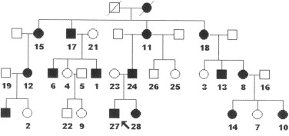
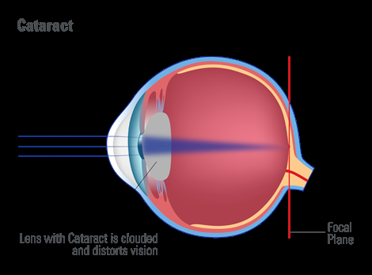
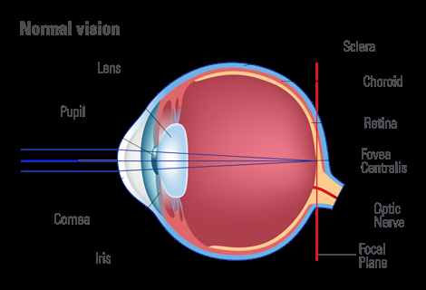
American Journal of Ophthalmology. Volume 141, Issue 4, April 2006, Page 761
Autosomal dominant mutation for cataracts
https://www.z-cataract.net/en/Your-vision/about-cataract.html

Slide 4
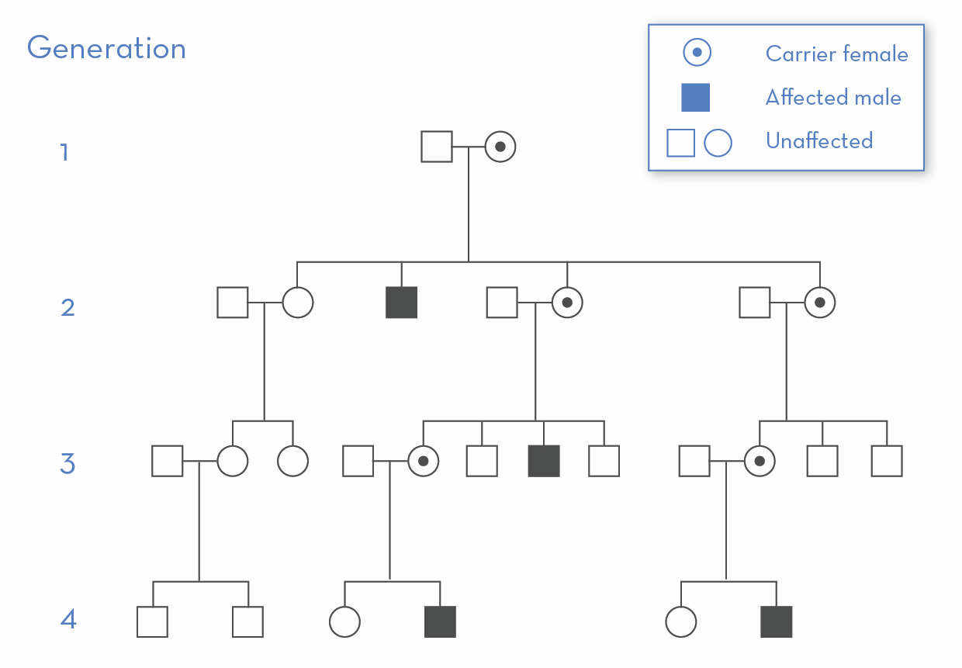
Vraag
Om wat voor soort mutatie gaat het hier?
X-linked
recessive
mutation
http://learn.genetics.utah.edu/content/disorders/singlegene/

Slide 5
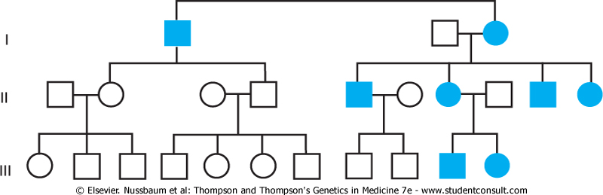
Mitochondrial inheritance
Notes:
Mitochondrial genome: features of inheritance
Mitochondria are (almost) exclusively inherited maternally
In developing oocyte, the number of mtDNA molecules is first reduced and thereafter induced. This reduces the variability of the mtDNA
Maternal inheritance. No affected male transmits the disease!

Slide 6
Mutations classified based on molecular change:
Puntmutatie
missense - ander aminozuur codon
nonsense – aminozuur codon verandert in stopcodon
silent – geen aminozuur verandering
transitie (pur → pur of pyr → pyr)
transversie (pur → pyr of pyr → pur)
Insertie / deletie (kan leiden tot frameshifts)

Slide 7
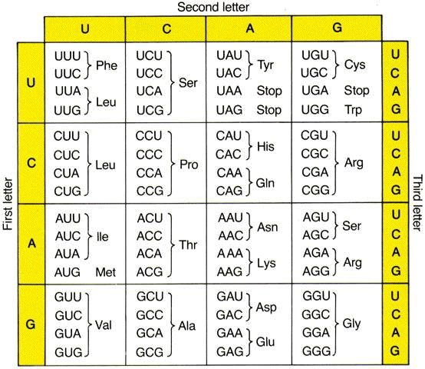
Puntmutatie:
missense - ander aminozuur codon
U U U
U U A
Phe
Leu
Notes:
Transitie of transversie?

Slide 8
Puntmutatie:
nonsense – aminozuur codon verandert in een stop-codon
U A U
U A A
Tyr
Stop
Notes:
Transitie of transversie?

Slide 9
Puntmutatie:
silent – geen aminozuur verandering
U A U
U A C
Tyr
Tyr
Notes:
Transitie of transversie?
Wobble uitleggen.

Slide 10
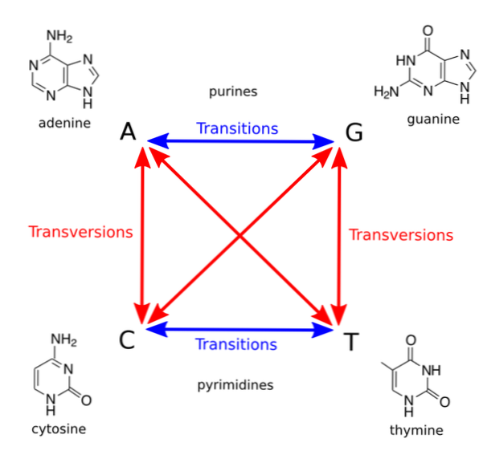
Transitie/transversie
Transitie: A G (purine) of C T (pyrimidine)
Transversie: purine (A/G) Pyrimidine (C/T)
Transities komen 10 x
zo vaak voor als transversies
https://nl.sawakinome.com/articles/biology-science-nature/difference-between-transition-and-transversion.html

Slide 11
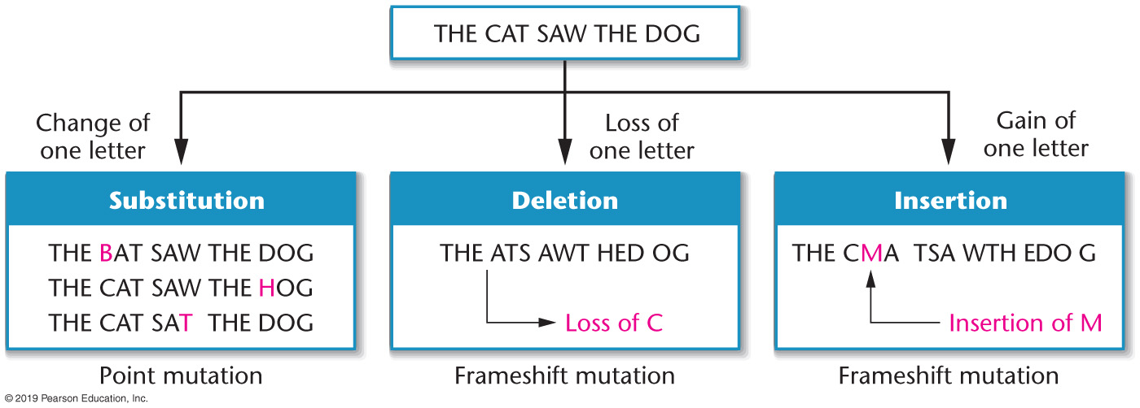
Insertie / deletie (kan leiden tot frameshifts)

Slide 12
Mutations can lead to:
Loss-of-function / gain-of-function (new function or new regulation)
Morphological changes
Nutritional, biochemical changes
Behavioral changes
Regulatory changes
Lethality (eg. extreme biochemical changes)
Conditional mutants (eg. temperature sensitivity)
Neutral

Slide 13
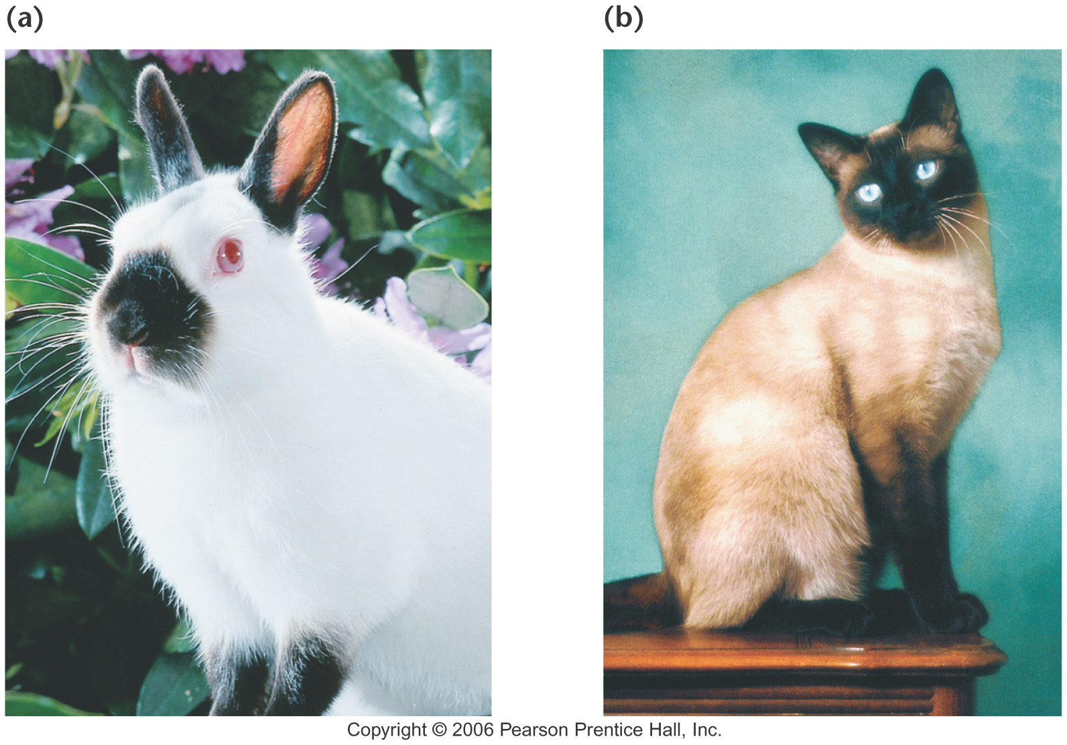
temperature sensitivity

Slide 14
Consequenties van gen mutaties
Transcriptional start site
Kozak sequence
enhancer
promoter
5’ UTR
Exon 1
Intron 1
Exon 2
3’ UTR
ATG
STOP
Transcription termination signal/
polyA signal
Het maakt uit WAAR in een gen een mutatie optreedt:
Promoter/enhancer → …?
5'UTR, 3'UTR → …?
Exon → …?
Intron-exon boundaries → …?

Slide 15
Consequenties van gen mutaties
Transcriptional start site
Kozak sequence
enhancer
promoter
5’ UTR
Exon 1
Intron 1
Exon 2
3’ UTR
ATG
STOP
Transcription termination signal/
polyA signal
Het maakt uit WAAR in een gen een mutatie optreedt:
Promoter/enhancer → ander gen expressie niveau
5'UTR, 3'UTR →
Exon →
Intron-exon boundaries →
Notes:
The Kozak consensus sequence, Kozak consensus or Kozak sequence is a sequence which occurs on eukaryotic mRNA and has the consensus (gcc)gccRccAUGG. The Kozak consensus sequence plays a major role in the initiation of the translation process.^{[1]} The sequence was named after the scientist who discovered it, Marilyn Kozak.
3’UTR: hoe lang blijft het mRNA aanwezig in de cel. “Levensduur”.

Slide 16
Consequenties van gen mutaties
Transcriptional start site
Kozak sequence
enhancer
promoter
5’ UTR
Exon 1
Intron 1
Exon 2
3’ UTR
ATG
STOP
Transcription termination signal/
polyA signal
Het maakt uit WAAR in een gen een mutatie optreedt:
Promoter/enhancer → ander gen expressie niveau
5'UTR, 3'UTR → ander gen expressie niveau
Exon →
Intron-exon boundaries →
Notes:
The Kozak consensus sequence, Kozak consensus or Kozak sequence is a sequence which occurs on eukaryotic mRNA and has the consensus (gcc)gccRccAUGG. The Kozak consensus sequence plays a major role in the initiation of the translation process.^{[1]} The sequence was named after the scientist who discovered it, Marilyn Kozak.
3’UTR: hoe lang blijft het mRNA aanwezig in de cel. “Levensduur”.

Slide 17
Consequenties van gen mutaties
Transcriptional start site
Kozak sequence
enhancer
promoter
5’ UTR
Exon 1
Intron 1
Exon 2
3’ UTR
ATG
STOP
Transcription termination signal/
polyA signal
Het maakt uit WAAR in een gen een mutatie optreedt:
Promoter/enhancer → ander gen expressie niveau
5'UTR, 3'UTR → ander gen expressie niveau
Exon → ander polypeptide/eiwit
Intron-exon boundaries →
Notes:
The Kozak consensus sequence, Kozak consensus or Kozak sequence is a sequence which occurs on eukaryotic mRNA and has the consensus (gcc)gccRccAUGG. The Kozak consensus sequence plays a major role in the initiation of the translation process.^{[1]} The sequence was named after the scientist who discovered it, Marilyn Kozak.
3’UTR: hoe lang blijft het mRNA aanwezig in de cel. “Levensduur”.

Slide 18
Consequenties van gen mutaties
Transcriptional start site
Kozak sequence
enhancer
promoter
5’ UTR
Exon 1
Intron 1
Exon 2
3’ UTR
ATG
STOP
Transcription termination signal/
polyA signal
Het maakt uit WAAR in een gen een mutatie optreedt:
Promoter/enhancer → ander gen expressie niveau
5'UTR, 3'UTR → ander gen expressie niveau
Exon → ander polypeptide/eiwit
Intron-exon boundaries → ander polypeptide/eiwit

Slide 19
Effect van mutaties op eiwitfunctie
1. “Loss of function”
“Gain of function”
Meer expressie
Nieuwe eigenschap
“Misexpression”
Heterochronic expressie, verkeerde moment
Ectopic expressie, verkeerde plaats

Slide 20
Loss of function mutations
Transcriptional start site
Kozak sequence
enhancer
promoter
5’ UTR
Exon 1
Intron 1
Exon 2
3’ UTR
ATG
STOP
Transcription termination signal/
polyA signal
Meestal als gevolg van mutaties in de coderende sequentie.
Kan ook in regulatoire sequenties.

Slide 21
Gain of function – meer expressie
Transcriptional start site
Kozak sequence
enhancer
promoter
5’ UTR
Exon 1
Intron 1
Exon 2
3’ UTR
ATG
STOP
Transcription termination signal/
polyA signal
1. “Betere” functie (biochemisch).
Meestal door puntmutaties in de coderende sequentie.
2. Eiwitproductie vergroot.
Voorwaarde: eiwit is normaal gesproken al aanwezig.
Meestal door mutaties in regulatoire sequenties.

Slide 22
Gain of function: Nieuwe eigenschap
Transcriptional start site
Kozak sequence
enhancer
promoter
5’ UTR
Exon 1
Intron 1
Exon 2
3’ UTR
ATG
STOP
Transcription termination signal/
polyA signal
Mutaties die het biochemische fenotype veranderen.
Meestal door mutaties in de coderende sequentie.
Zeldzaam.

Slide 23
Gain of function: ”Misexpression”
Transcriptional start site
Kozak sequence
enhancer
promoter
5’ UTR
Exon 1
Intron 1
Exon 2
3’ UTR
ATG
STOP
Transcription termination signal/
polyA signal
Komt veel bij kanker voor (oncogenen).
Mutaties in promoterregio’s.
Ook epigenetica.
Heterochronisch (wrong timing) of ectopisch (wrong place) gen expressie

Slide 24
Opdracht mutagene stoffen
Zometeen opgesplitst in groepjes.
Elk groepje krijgt een onderwerp(en) met bijbehorende PP-slide(s), zie BB.
Je zoekt informatie op in het boek (en eventueel elders) over het onderwerp behorend bij het groepsnummer om straks met de rest te delen.
Over 10-15 minuten vertellen jullie aan de rest van de groep iets over 'jullie' mutagene activiteit/stof, aan de hand van de gegeven slides:
Wat is het voor soort activiteit / stof?
Hoe zorgt het voor mutaties?
Voor wat voor mutaties zorgt het?
Bedoeling is om actief met de stof bezig te zijn en om van elkaar wat te leren. Het gaat niet om presentatie-skills of beoordeling daarvan.

Slide 25
Mutations can be caused by:
Replication errors / slippage
Oxidative damage (reactive oxygen species)
Transposons
Viruses
Tautomeric shifts
Depurination and deamination
Chemicals and radiation
- Base analogs
- Alkylating agents
- Intercalating agents (dyes)
- Adduct-forming agents
- UV-light (thymine dimers)
- Ionizing radiation
1
2
3
4
5
6
7
8
9
10
11
12

Slide 26
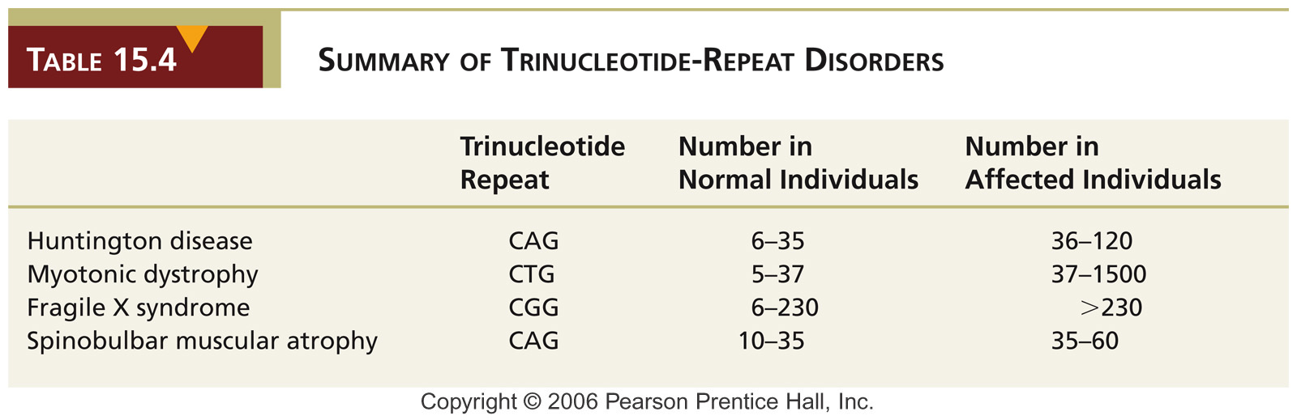
Repeat sequences are hotspots for DNA mutation, e.g. replication slippage.

Slide 27
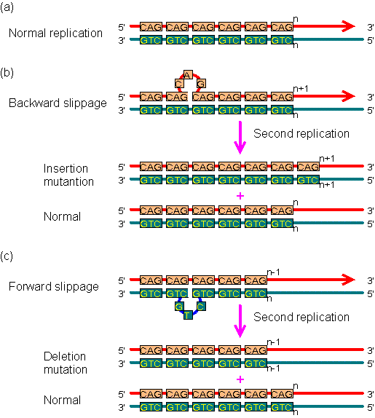
Replication slippage
http://www.web-books.com/MoBio/Free/Ch7F3.htm

Slide 28
Mutations can be caused by:
Replication errors / slippage
Oxidative damage (reactive oxygen species)
Transposons
Viruses
Tautomeric shifts
Depurination and deamination
Chemicals and radiation
- Base analogs
- Alkylating agents
- Intercalating agents (dyes)
- Adduct-forming agents
- UV-light (thymine dimers)
- Ionizing radiation
1
2
3
4
5
6
7
8
9
10
11
12

Slide 29
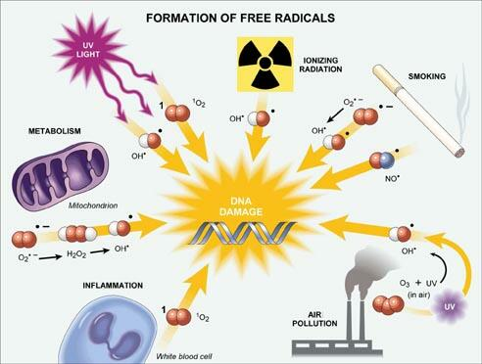
Oxidative damage: Vrije radicalen

Slide 30
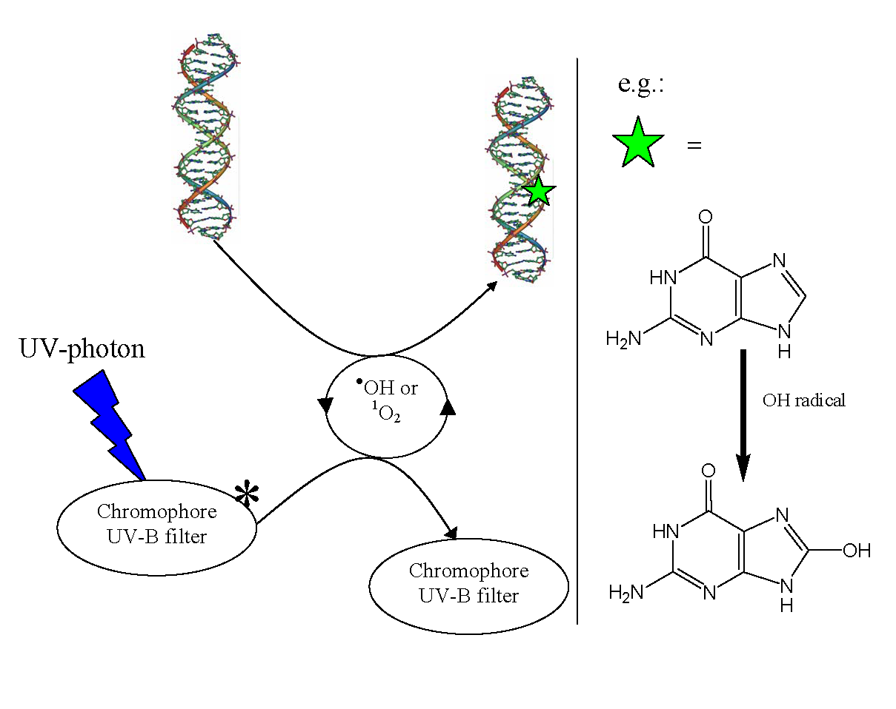
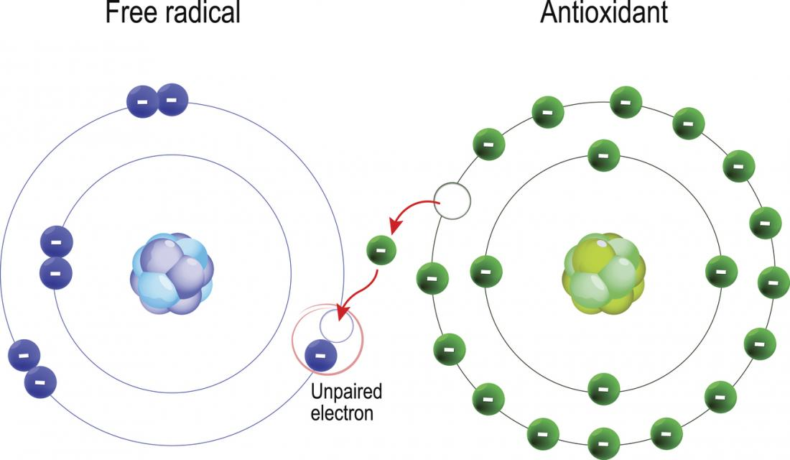
Oxidative damage: Vrije radicalen

Slide 31
Mutations can be caused by:
Replication errors / slippage
Oxidative damage (reactive oxygen species)
Transposons
Viruses
Tautomeric shifts
Depurination and deamination
Chemicals and radiation
- Base analogs
- Alkylating agents
- Intercalating agents (dyes)
- Adduct-forming agents
- UV-light (thymine dimers)
- Ionizing radiation
1
2
3
4
5
6
7
8
9
10
11
12

Slide 32
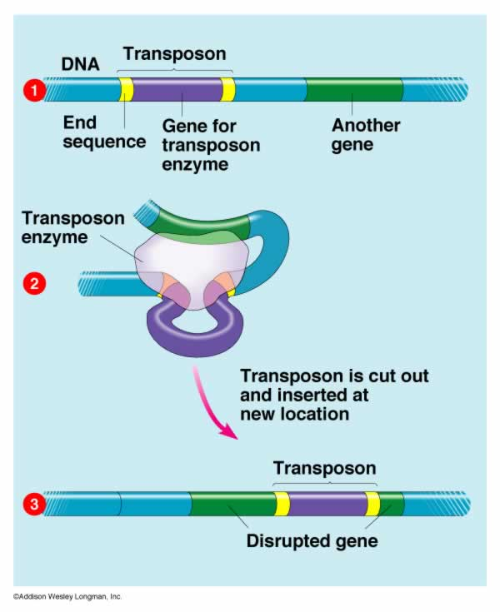
Transposons
ALU
SINE
LINE
Notes:
Unequal cross-overs
Surprisingly, in most cases TEs are silenced through epigenetics mechanism like methylation, chromatin remodeling and piRNAs.
Hypothesis suggest that about only 100 LINE1 related sequenced are actually active out of 17% of its existence in the human genome.
In human cells, silencing of LINE1 sequence are triggered by RNAi mechanism. Surprisingly, the RNAi sequenced are derived from the 5' untranslated region (UTR) of the LINE1 long terminal repeats itself. Supposedly the 5' LINE1 UTR codes for sense promoter for LINE1 transcription also encodes antisense promoter for the miRNA that become the substrate for the siRNA production. An inhibition of RNAi silencing mechanism at this region showed an increase in LINE1 transcript as the study showed.^{[32]}
50 % van ons genoom is afkomstig van transposons
1% van het genoom is coding sequence
LINEs en SINEs
Meesten inactief
Haemofilie: twee transposons in blood-clotting factor VIII gevonden,
de moeder had die niet
Duchenne: 2 patienten met LINE in dystrophine-gen (non sense)
LINEs in darm- en borstkanker (somatische cellen)
Alu in BCRA2
En nog een aantal

Slide 33
Mutations can be caused by:
Replication errors / slippage
Oxidative damage (reactive oxygen species)
Transposons
Viruses
Tautomeric shifts
Depurination and deamination
Chemicals and radiation
- Base analogs
- Alkylating agents
- Intercalating agents (dyes)
- Adduct-forming agents
- UV-light (thymine dimers)
- Ionizing radiation
1
2
3
4
5
6
7
8
9
10
11
12

Slide 34
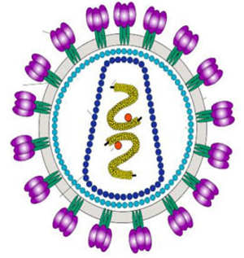
Viruses
RNA
DNA
Retrovirus (HIV)
Tumorsuppressor gene

Slide 35
Viruses
RNA
DNA
Retrovirus (HIV)
Proto-onco gene

Slide 36
Mutations can be caused by:
Replication errors / slippage
Oxidative damage (reactive oxygen species)
Transposons
Viruses
Tautomeric shifts
Depurination and deamination
Chemicals and radiation
- Base analogs
- Alkylating agents
- Intercalating agents (dyes)
- Adduct-forming agents
- UV-light (thymine dimers)
- Ionizing radiation
1
2
3
4
5
6
7
8
9
10
11
12

Slide 37
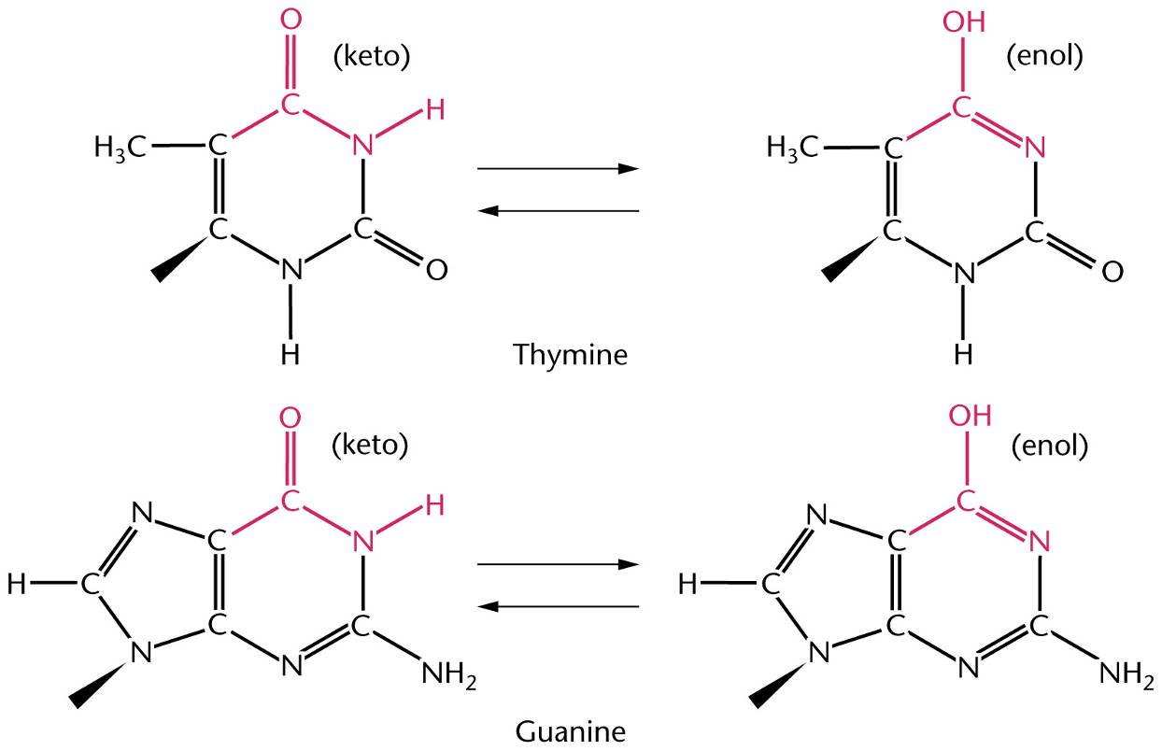
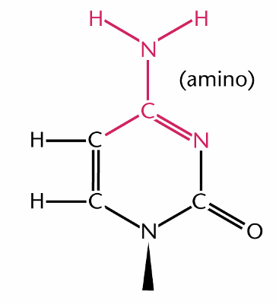
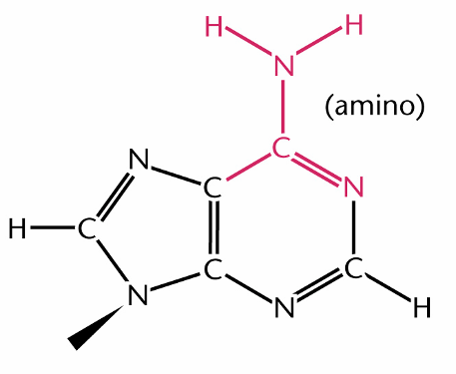
Tautomerisation of bases
‘lijkt’ op cytosine
T
‘C’
C
G
‘A’
A
‘lijkt’ op adenine
Notes:
Tautomer is an isomer Tautomeren zijn in de scheikunde stoffen die isomeer met elkaar zijn, en bovendien, via verschuiving van een waterstofatoom en een pi-binding, snel in elkaar kunnen overgaan.
Verplaatsing van proton positie. Verschuiving dubbele electronen paar.
Transitie of transversie?

Slide 38
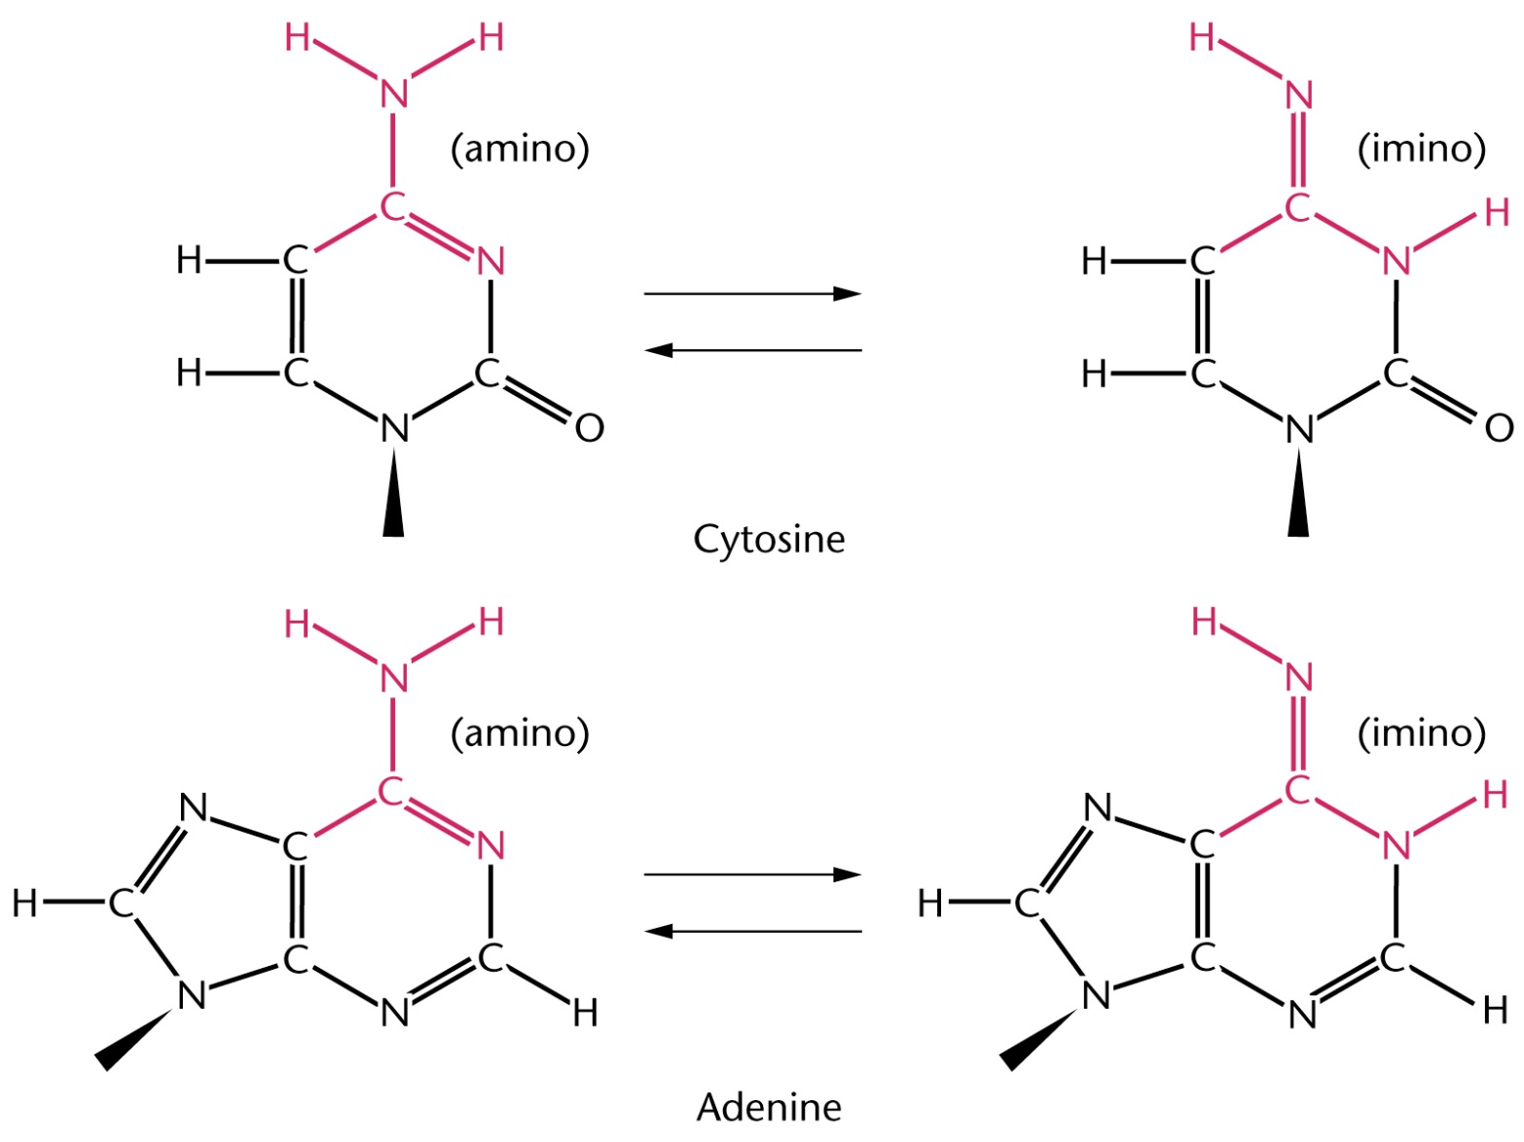
Tautomerisation of bases
‘lijkt’ op thymine
C
‘T’
‘lijkt’ op guanine
A
‘G’
Notes:
Tautomer is an isomer Tautomeren zijn in de scheikunde stoffen die isomeer met elkaar zijn, en bovendien, via verschuiving van een waterstofatoom en een pi-binding, snel in elkaar kunnen overgaan.
Verplaatsing van proton positie. Verschuiving dubbele electronen paar.
Transitie of transversie?

Slide 39
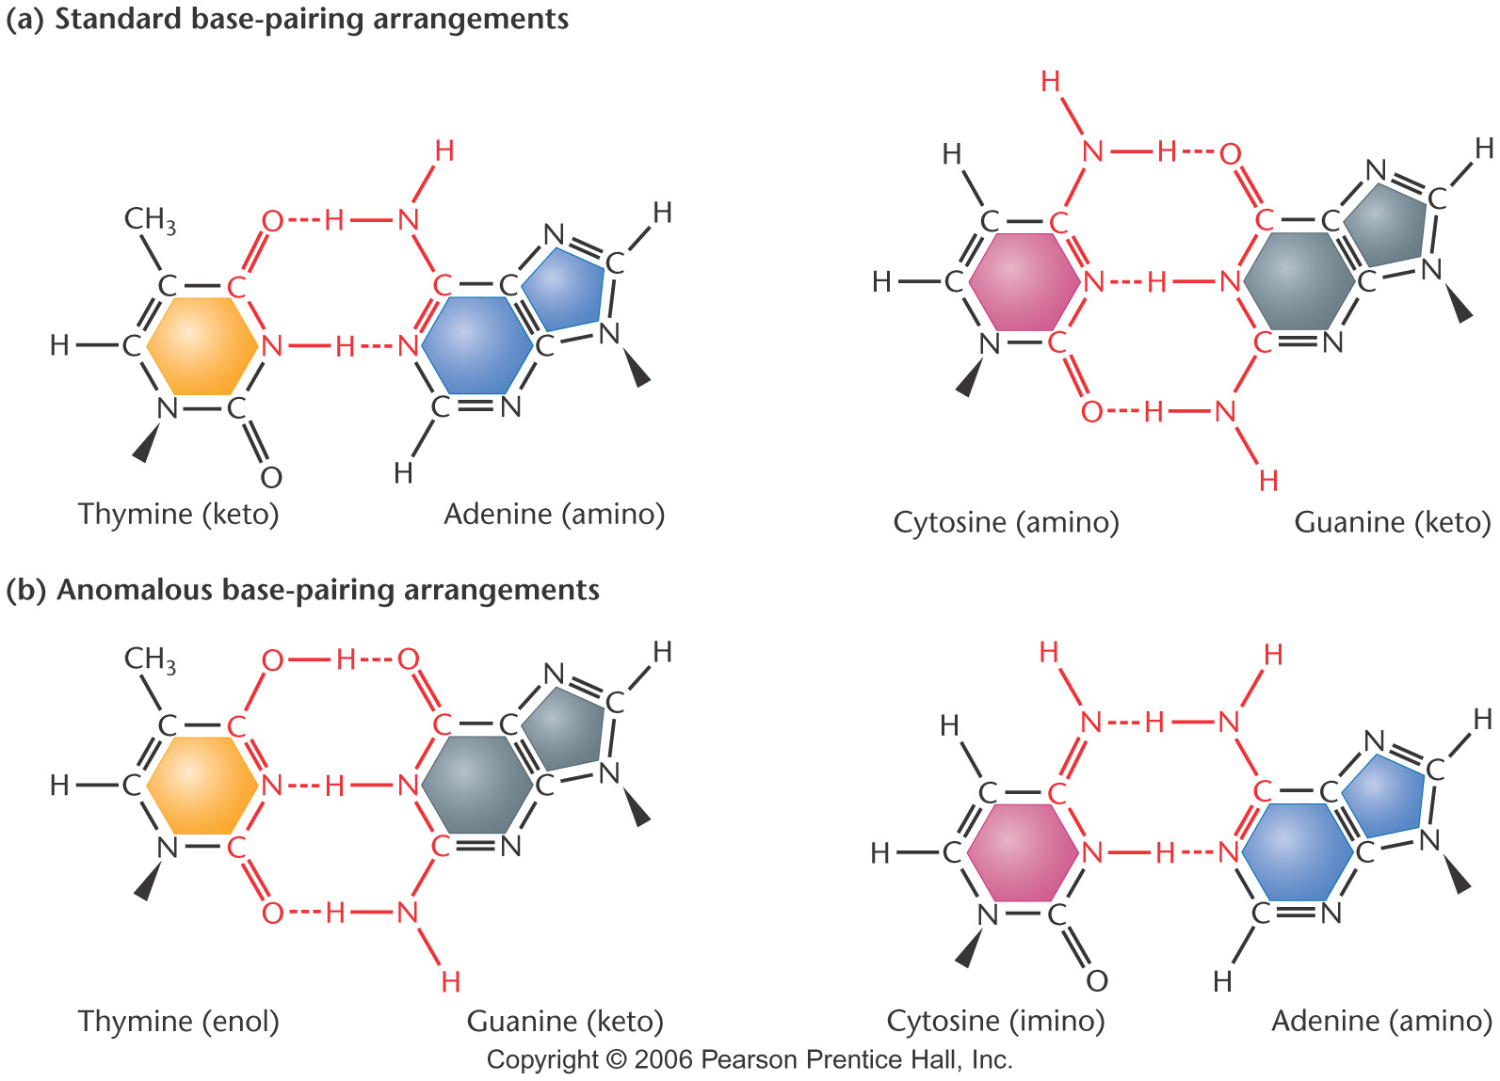
Tautomerisation of bases

Slide 40
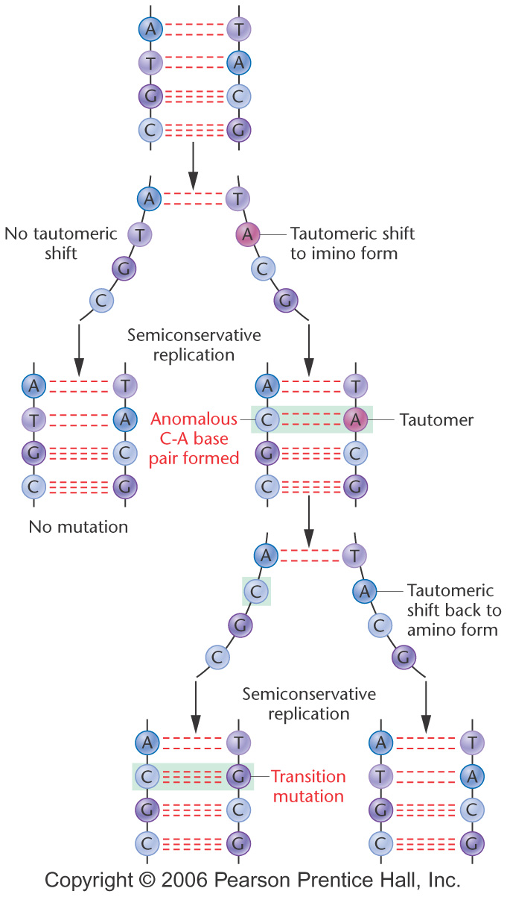
Tautomerisation of bases
TA to CG Mutation
Notes:
Tijdens de replicatie wordt een G gelezen en een C ingebouwd op de complementaire streng
Transitie of transversie?
Transitie

Slide 41
Mutations can be caused by:
Replication errors / slippage
Oxidative damage (reactive oxygen species)
Transposons
Viruses
Tautomeric shifts
Depurination and deamination
Chemicals and radiation
- Base analogs
- Alkylating agents
- Intercalating agents (dyes)
- Adduct-forming agents
- UV-light (thymine dimers)
- Ionizing radiation
1
2
3
4
5
6
7
8
9
10
11
12

Slide 42
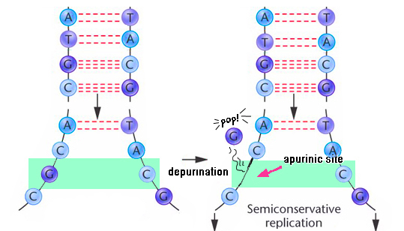
Depurination
Notes:
Complete base (purine) verwijderd
Pymidines kunnen ook verwijderd worden maar komt veel minder voor
Als polymerase niets leest op template strand wordt er een random nucleotide geincorporeerd op de nieuwe strand! Of de positive blijft leeg wat leidt tot een deletie van 1 nt.

Slide 43
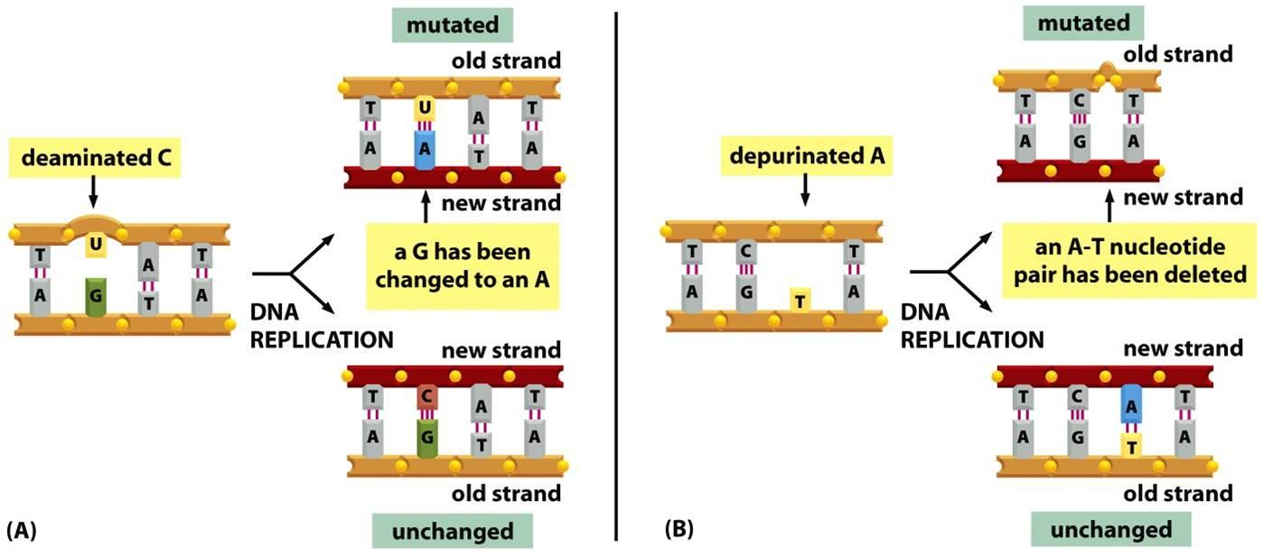
Depurination
https://biotechkhan.wordpress.com/tag/depurination/

Slide 44
Mutations can be caused by:
Replication errors / slippage
Oxidative damage (reactive oxygen species)
Transposons
Viruses
Tautomeric shifts
Depurination and deamination
Chemicals and radiation
- Base analogs
- Alkylating agents
- Intercalating agents (dyes)
- Adduct-forming agents
- UV-light (thymine dimers)
- Ionizing radiation
1
2
3
4
5
6
7
8
9
10
11
12

Slide 45
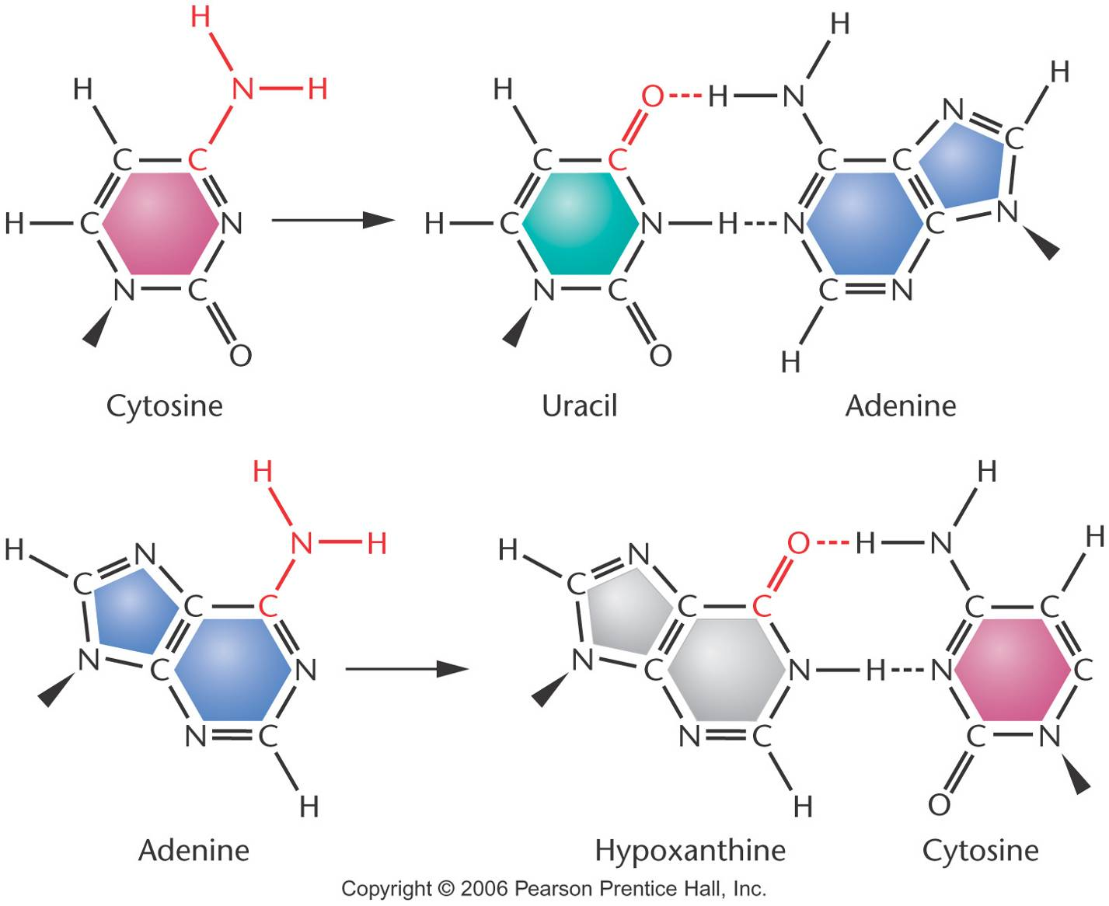
Deamination
H
N
H
R
Amino
O
C
R
R
Keto
Notes:
Spontane deaminatie.
Alleen probleem tijdens replicatie. Base excition repair repareert dit
Verandering na replicatie: C-G -> A-T (boven), A-T paar -> C-G paar (onder

Slide 46
Deamination

Slide 47
Mutations can be caused by:
Replication errors / slippage
Oxidative damage (reactive oxygen species)
Transposons
Viruses
Tautomeric shifts
Depurination and deamination
Chemicals and radiation
- Base analogs
- Alkylating agents
- Intercalating agents (dyes)
- Adduct-forming agents
- UV-light (thymine dimers)
- Ionizing radiation
1
2
3
4
5
6
7
8
9
10
11
12

Slide 48
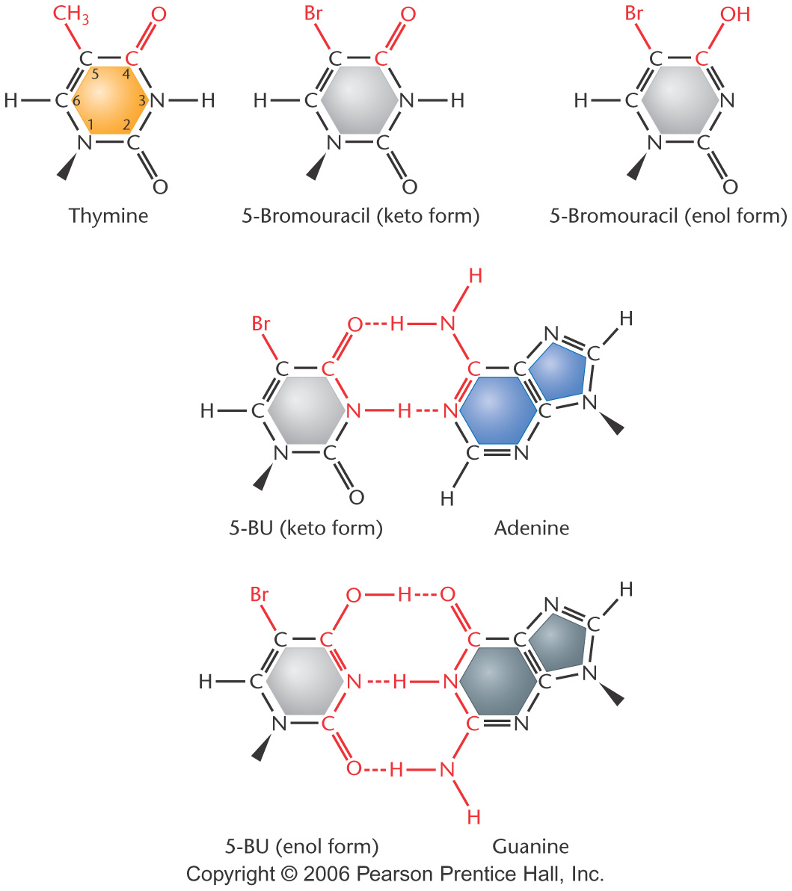
Base Analogs
Base analoog 5-bromouracil is uracil met een Br-groep aan C₅
5-bromouracil can undergo a tautomeric shift from keto to enol form …. Leading to …

Slide 49
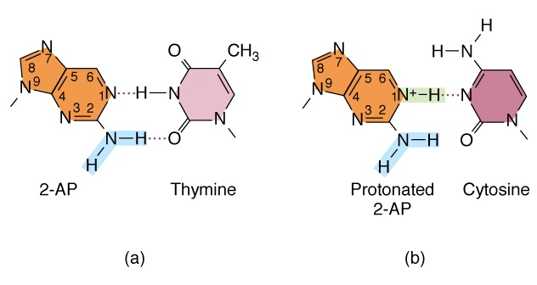
Base Analogs
Base analoog 2-aminopurine is adenine met een NH₂-groep minder …
http://www.bio.miami.edu/dana/250/250SS11_14.html

Slide 50
Mutations can be caused by:
Replication errors / slippage
Oxidative damage (reactive oxygen species)
Transposons
Viruses
Tautomeric shifts
Depurination and deamination
Chemicals and radiation
- Base analogs
- Alkylating agents
- Intercalating agents (dyes)
- Adduct-forming agents
- UV-light (thymine dimers)
- Ionizing radiation
1
2
3
4
5
6
7
8
9
10
11
12

Slide 51
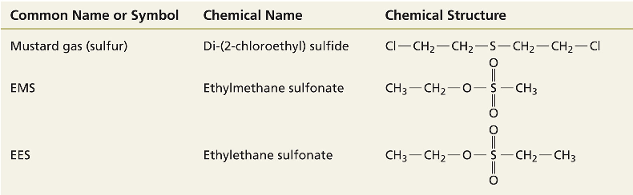
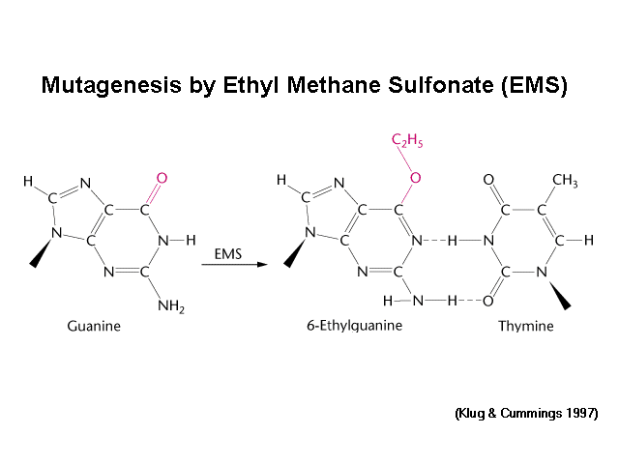
Alkylating Agents
http://www.mun.ca/biology/scarr/EMS_Mutagenesis.html
Notes:
Doneren een Alkyl groep CH₃ of CH₃CH₂ aan amino of keto groepen
EMS veel gebruikt in mutagenese.
Carcinogeen, maar ook chemotherapie
Blijvende alkylatie, dus niet special bij deling een probleem.

Slide 52
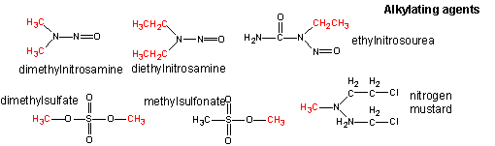
Alkylating Agents

Slide 53
Mutations can be caused by:
Replication errors / slippage
Oxidative damage (reactive oxygen species)
Transposons
Viruses
Tautomeric shifts
Depurination and deamination
Chemicals and radiation
- Base analogs
- Alkylating agents
- Intercalating agents (dyes)
- Adduct-forming agents
- UV-light (thymine dimers)
- Ionizing radiation
1
2
3
4
5
6
7
8
9
10
11
12

Slide 54
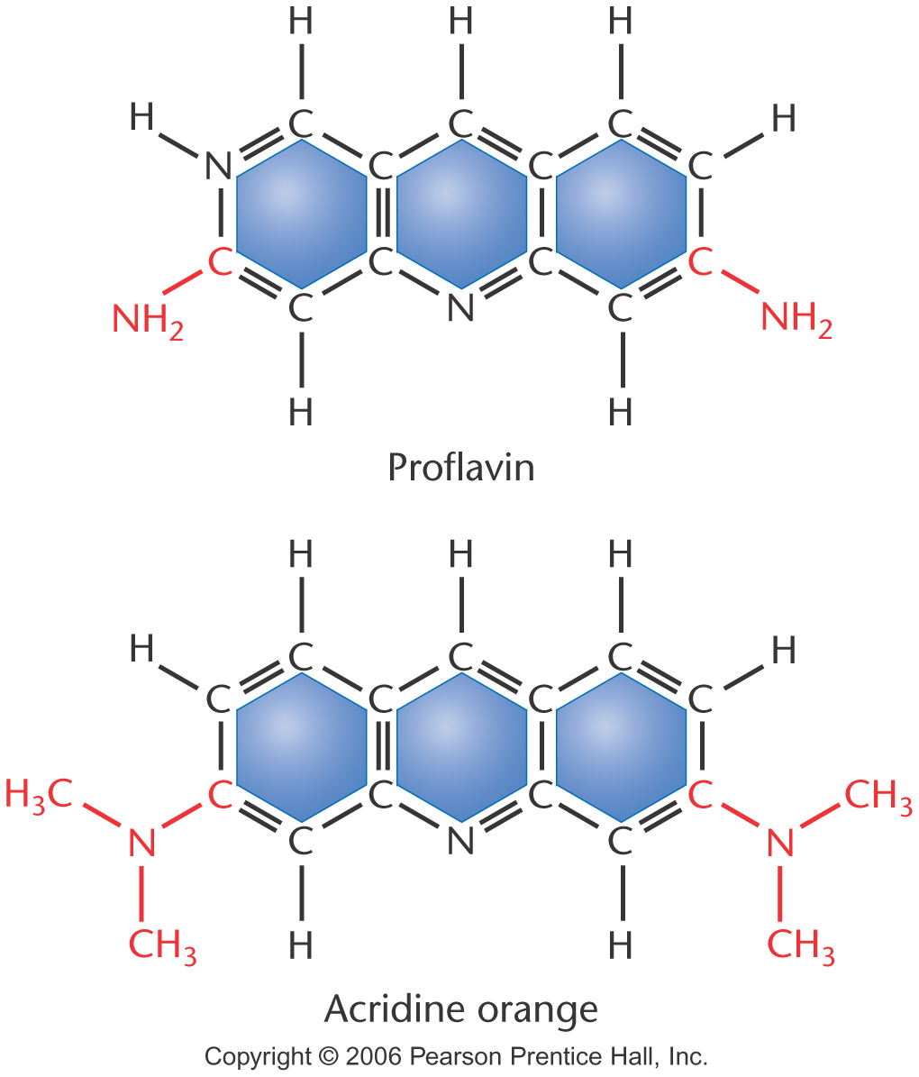
Intercalating agents
Notes:
Cause frame shift mutations
Ongeveer even groot als basen
Intercalate in DNA

Slide 55
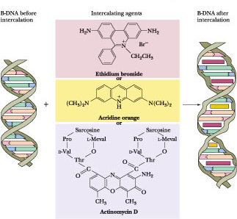
Intercalating agents
https://studfiles.net/preview/2276460/page:3/
Notes:
Problemen ontstaan gedurende de DNA replicatie en reparatie.
Actinomycine: gif uit schimmel.
Chemotherapie.
Geeft vooral frame shifts

Slide 56
Mutations can be caused by:
Replication errors / slippage
Oxidative damage (reactive oxygen species)
Transposons
Viruses
Tautomeric shifts
Depurination and deamination
Chemicals and radiation
- Base analogs
- Alkylating agents
- Intercalating agents (dyes)
- Adduct-forming agents
- UV-light (thymine dimers)
- Ionizing radiation
1
2
3
4
5
6
7
8
9
10
11
12

Slide 57
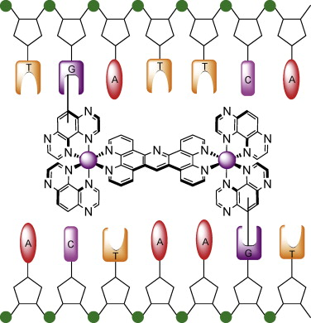
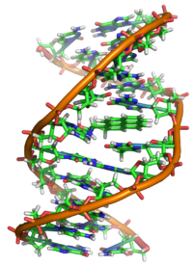
Adduct-forming agents
https://en.wikipedia.org/wiki/DNA_adduct

Slide 58
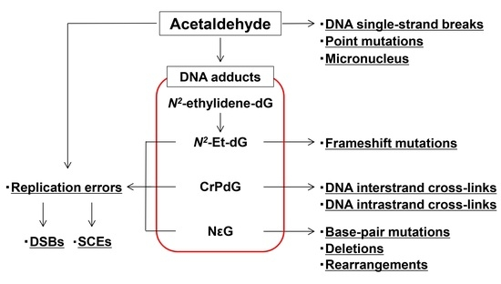
Adduct-forming agents
Int. J. Mol. Sci. 2017, 18(9), 1943; doi:10.3390/ijms18091943

Slide 59
Mutations can be caused by:
Replication errors / slippage
Oxidative damage (reactive oxygen species)
Transposons
Viruses
Tautomeric shifts
Depurination and deamination
Chemicals and radiation
- Base analogs
- Alkylating agents
- Intercalating agents (dyes)
- Adduct-forming agents
- UV-light (thymine dimers)
- Ionizing radiation
1
2
3
4
5
6
7
8
9
10
11
12

Slide 60
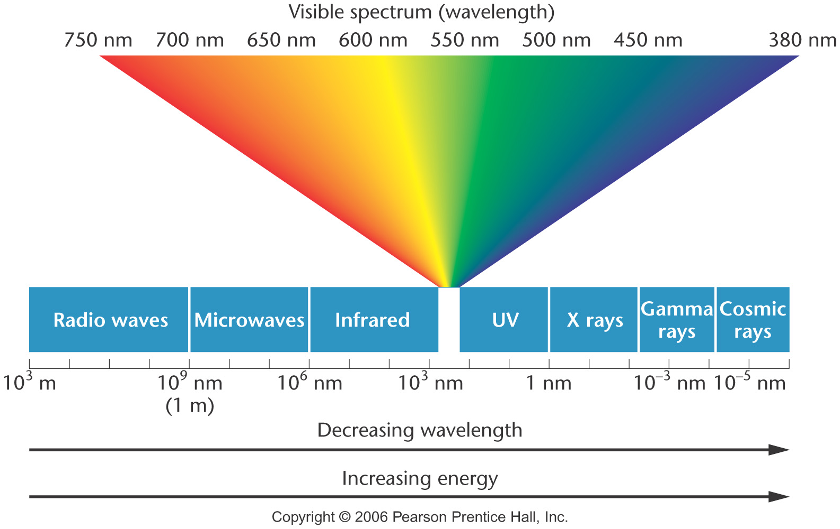
UV light
Notes:
Meer energie in kortere golflengte.
UV wordt geabsorbeerd door purine en pyrimidine. Denk aan 260 280 nm.

Slide 61
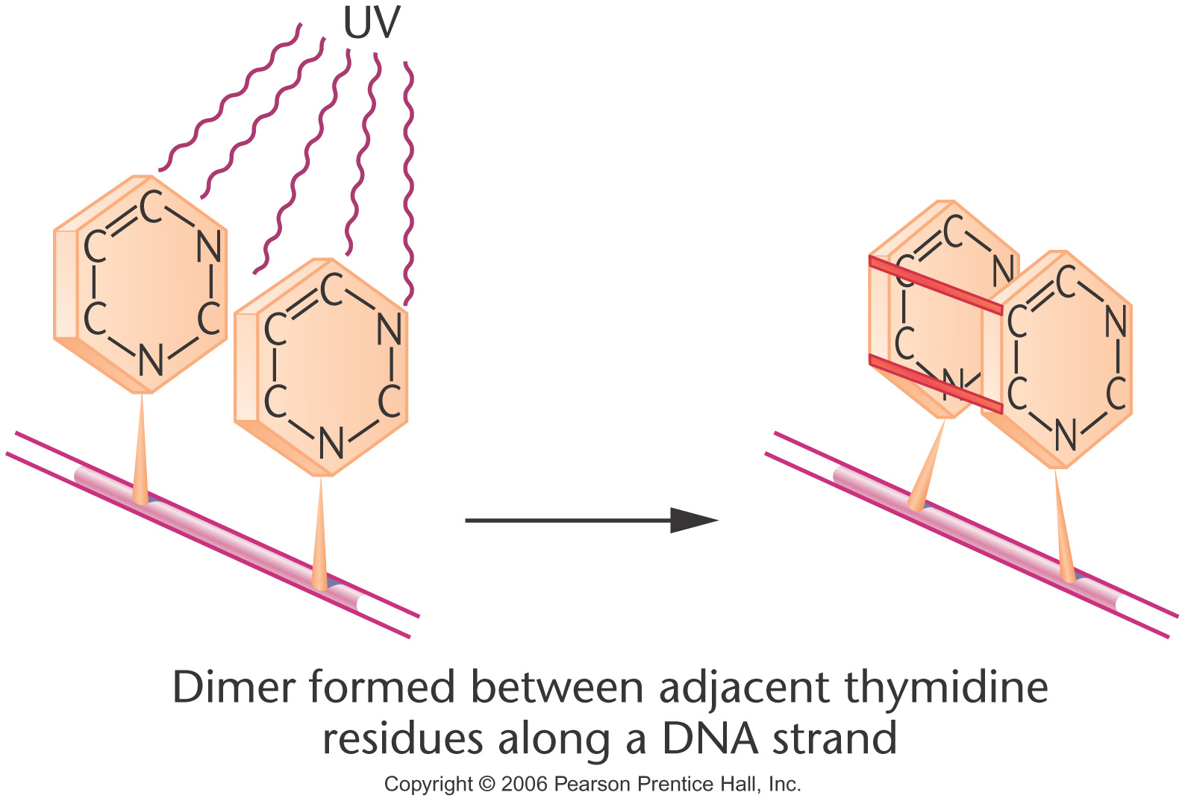
UV light
Notes:
Cross-links
Distort the DNA conformation during replication
Kn ook met C’s.
Sterilisatie van laboratoria.
In het lab: wees niet te traag met bandje uit gel snijden

Slide 62
Mutations can be caused by:
Replication errors / slippage
Oxidative damage (reactive oxygen species)
Transposons
Viruses
Tautomeric shifts
Depurination and deamination
Chemicals and radiation
- Base analogs
- Alkylating agents
- Intercalating agents (dyes)
- Adduct-forming agents
- UV-light (thymine dimers)
- Ionizing radiation
1
2
3
4
5
6
7
8
9
10
11
12

Slide 63
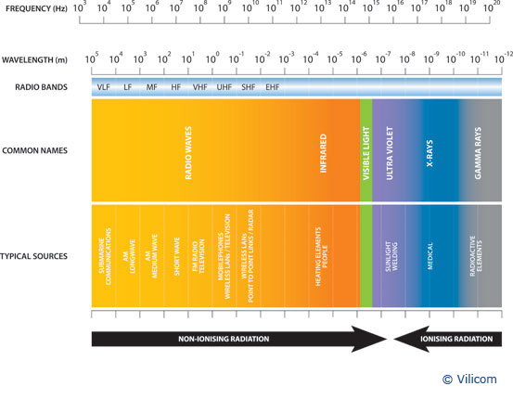
Ionizing radiation
Notes:
Ionizerende straling:
energieniveau voldoende om een electron uit de schil te schieten
Nog energetischer, dus dieper penetreren in weefsels. Hier moleculen ioniseren, die vrije radicalen worden. Veranderen van de basen, breken van de fosfodiesterbindingen, deleties, translocaties, en fragmentatie.
Dit is niet perse een electron in een DNA molecuul.
Als water geioniseerd wordt dan ontstaan vrije radicalen die direct of indirect DNA kunnen beschadigen!
kortere

Slide 64
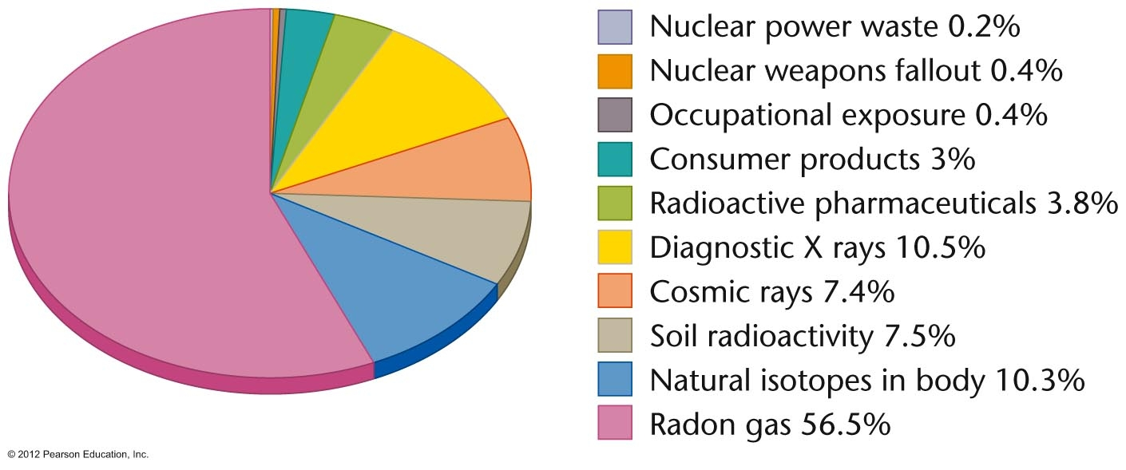
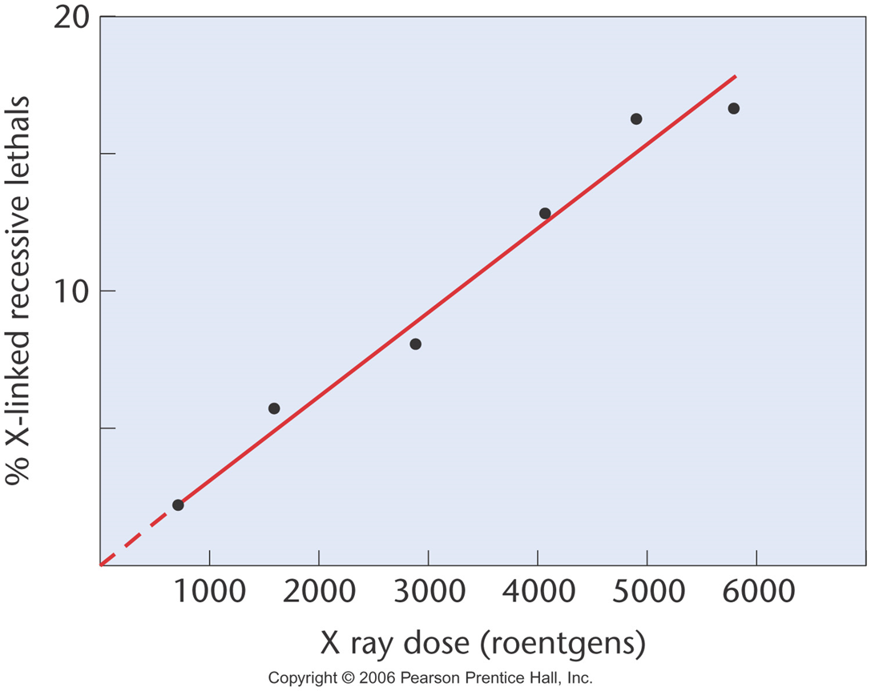
Ionizing radiation
Notes:
Waar komt radon vandaan?
Radon ontstaat uit radium, dat van nature voorkomt in vrijwel elke bodemsoort. Het zit daarom ook in steenachtige bouwmaterialen zoals beton. Omdat radon gasvormig is, zal een gedeelte ontwijken (exhaleren). De hoeveelheid radon die vrijkomt hangt niet alleen af van de radiumconcentratie, maar ook van de materiaaleigenschappen.
Radon is een radioactief edelgas dat van nature overal voorkomt. Als radon vervalt, ontstaat er een serie kortlevende vervalproducten die allemaal radioactief zijn. Deze vervalproducten zijn niet gasvormig en hechten zich daarom aan stofdeeltjes (aërosolen). Als die worden ingeademd kunnen ze achterblijven in de luchtwegen en daar straling afgeven.
Straling van ingeademde vervalproducten van radon beschadigt het longweefsel. Dit verhoogt de kans op longkanker. Rokers lopen extra gevaar. Dit komt allereerst omdat er door roken meer stofdeeltjes in het binnenmilieu vrijkomen, waar radonvervalproducten zich aan kunnen hechten. Daarnaast versterken de schadelijke gezondheidseffecten van tabaksrook en radon elkaar. Blootstelling aan radon leidt naar schatting tot enkele honderden extra gevallen van longkanker per jaar.
Wat betekent dit?
Er is geen veilige dosis voor carcinogene stoffen.
Bruce Ames himself argued against linear dose-response extrapolation from the high dose used in carcinogenesis tests in animal systems to the lower dose of chemicals normally encountered in human exposure, as the results may be false positives due to mitogenic response caused by the artificially high dose of chemicals used in such tests.^{[14][15]} He also cautioned against the "hysteria over tiny traces of chemicals that may or may not cause cancer", that "completely drives out the major risks you should be aware of."^{[16]}

Slide 65
Mutations can be caused by:
Replication errors / slippage
Oxidative damage (reactive oxygen species)
Transposons
Viruses
Tautomeric shifts
Depurination and deamination
Chemicals and radiation
- Base analogs
- Alkylating agents
- Intercalating agents (dyes)
- Adduct-forming agents
- UV-light (thymine dimers)
- Ionizing radiation

Slide 66
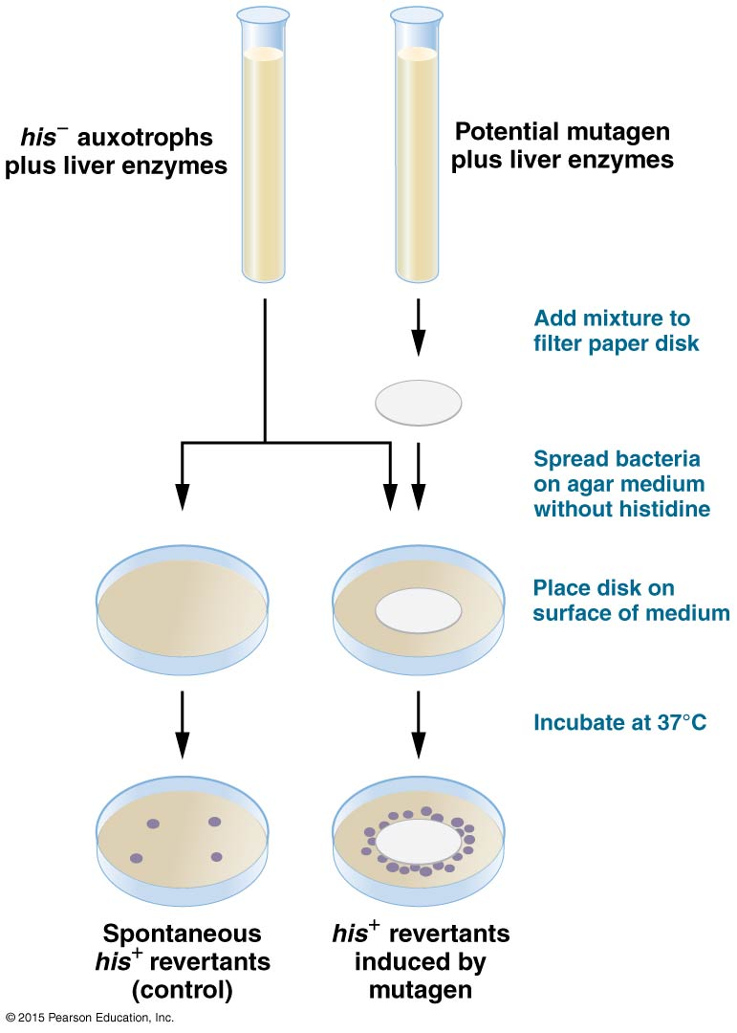
Ames test
to test the mutagenicity of compounds
Notes:
Salmonella typhimurium
his auxotroph
Test measures the reversion of the mutation. Ability to grow on medium lacking histidine
Mutaties in DNA
Reparatie genen.
Extra gevoelig
Stammen voor:
Substituties
Frame shifts
Etc.
Waarom liver enzymes?
Rat liver extract is optionally added to simulate the effect of metabolism, as some compounds, like benzo[a]pyrene, are not mutagenic themselves but their metabolic products are.^{[3]}

Slide 67
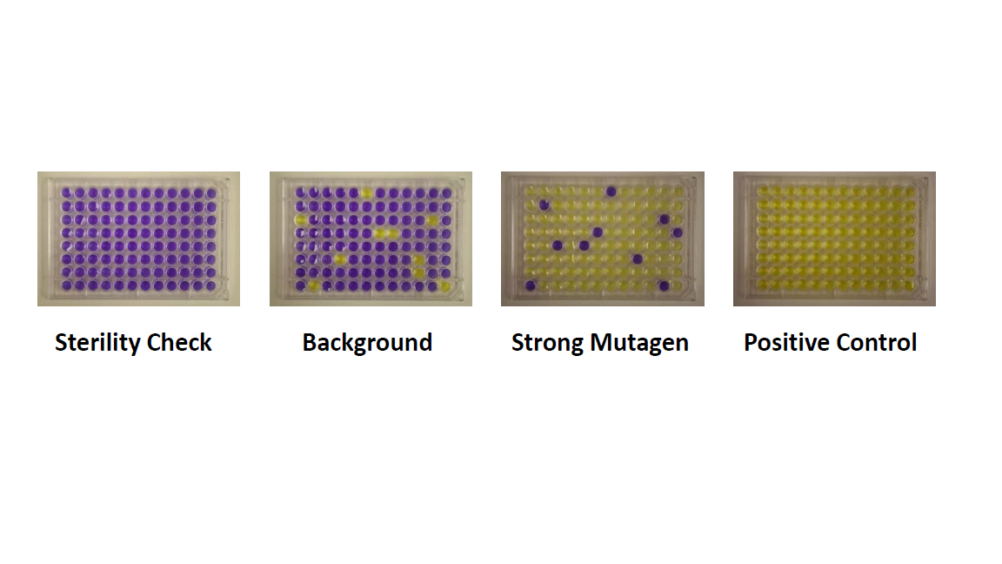
Ames test
to test the mutagenicity of compounds
Notes:
Geel: de pH is gezakt dus er is groei.

Slide 68
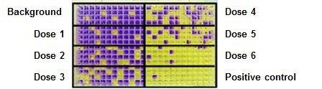
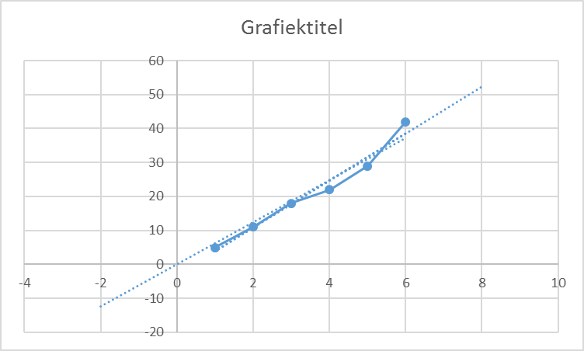
1 | 5
2 | 11
3 | 18
4 | 22
5 | 29
6 | 42

Slide 70
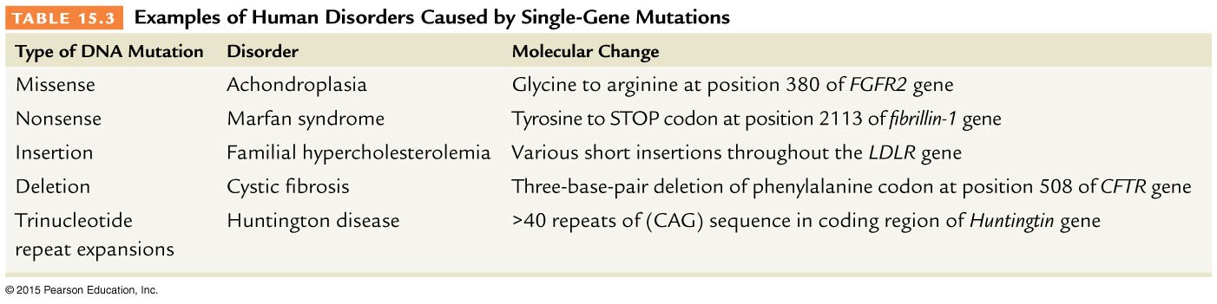
Single-Gene mutation → Diseases
?
?
Notes:
Achondorplasie: dwerggroei.
FGFR2:
Achondroplasia is caused by a mutation in Fibroblast growth factor receptor 3 (FGFR3). In normal development FGFR3 has a negative regulatory effect on bone growth. In achondroplasia, the mutated form of the receptor is constitutively active and this leads to severely shortened bones. The effect is genetically dominant, with one mutant copy of the FGFR3 gene being sufficient to cause achondroplasia, while two copies of the mutant gene are invariably fatal (recessive lethal) before or shortly after birth (known as a lethal allele). A person with achondroplasia thus has a 50% chance of passing dwarfism to each of their offspring. People with achondroplasia can be born to parents that do not have the condition due to spontaneous mutation.^{[2]}
New gene mutations leading to achondroplasia are associated with increasing paternal age^{[3]} (over 35 years old). Studies have demonstrated that new gene mutations for achondroplasia are exclusively inherited from the father and occur during spermatogenesis; it is theorized that oogenesis has some regulatory mechanism that prevents the mutation occurring in females.
Marfan syndroom: Heel veel verschillende verschijnselen.

Slide 71
Single-Gene mutation → Diseases
Notes:
Achondorplasie: dwerggroei.
FGFR2:
Achondroplasia is caused by a mutation in Fibroblast growth factor receptor 3 (FGFR3). In normal development FGFR3 has a negative regulatory effect on bone growth. In achondroplasia, the mutated form of the receptor is constitutively active and this leads to severely shortened bones. The effect is genetically dominant, with one mutant copy of the FGFR3 gene being sufficient to cause achondroplasia, while two copies of the mutant gene are invariably fatal (recessive lethal) before or shortly after birth (known as a lethal allele). A person with achondroplasia thus has a 50% chance of passing dwarfism to each of their offspring. People with achondroplasia can be born to parents that do not have the condition due to spontaneous mutation.^{[2]}
New gene mutations leading to achondroplasia are associated with increasing paternal age^{[3]} (over 35 years old). Studies have demonstrated that new gene mutations for achondroplasia are exclusively inherited from the father and occur during spermatogenesis; it is theorized that oogenesis has some regulatory mechanism that prevents the mutation occurring in females.
Marfan syndroom: Heel veel verschillende verschijnselen.

Slide 72
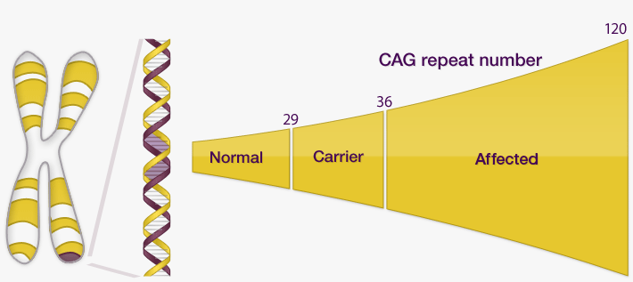
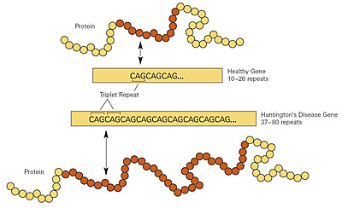
Ziekte van Huntington
Neurodegeneratieve genetische aandoening
Erft autosomaal (chr 4) dominant over
Tast hersenen aan (onwillekeurige bewegingen, verstandelijke achteruitgang, psychische problemen)
Eerste symptomen rond 40 jr, juveniele vorm ~15
http://biol1020-2012-1.blogspot.nl/2012/04/stem-cells-may-prove-to-be-possible.html
https://www.nist.gov/news-events/news/2011/04/new-nist-srm-helps-improve-diagnosis-huntingtons-disease

Slide 73
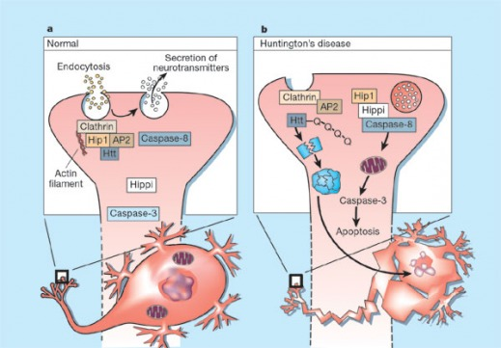
Ziekte van Huntington
normal huntingtin (Htt) binding Hip1, modulating endocytosis.
mutated Htt, which is cleaved by a complex formed by Hip1 and Hippi, forming an aggregate which eventually leads to apoptosis.
http://nickelsgen677s09.weebly.com/

